Slide 1

연구실 주간 보고
2020년 11월 27일
서지원

Slide 2
# 목차
INDEX
LAST WEEK PLAN
1
지난 주 계획
PROGRESS
& RESULT
2
진행 사항
& 결과
PLOBLEMS
3
애로사항
NEXT WEEK PLAN
4
다음 주 계획
LAST WEEK PRESENTATION
5
지난 주 발표 자료

Slide 3
# 지난 주 계획
LAST WEEK
PLAN
센서 값 어떻게 받아오는지 찾기
인터페이스 수정 목록 참고하여 작업

Slide 4
# 진행사항 & 결과
PROGRESS
& RESULT
인터페이스 수정 목록 참고하여 작업(진행중) - 경보 센서 아이콘 색상 변경 - HouseBox 날씨 영역 설계
시설채소 검색 프로그램 만들기(진행중)

Slide 5
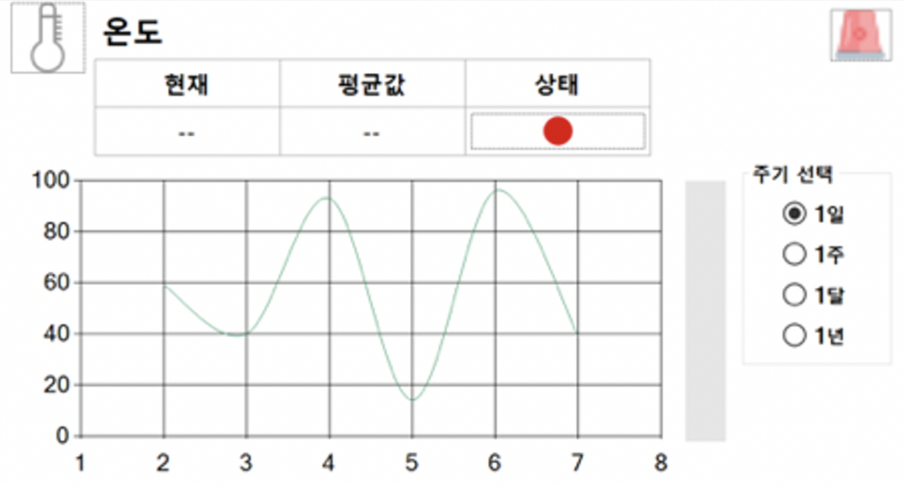
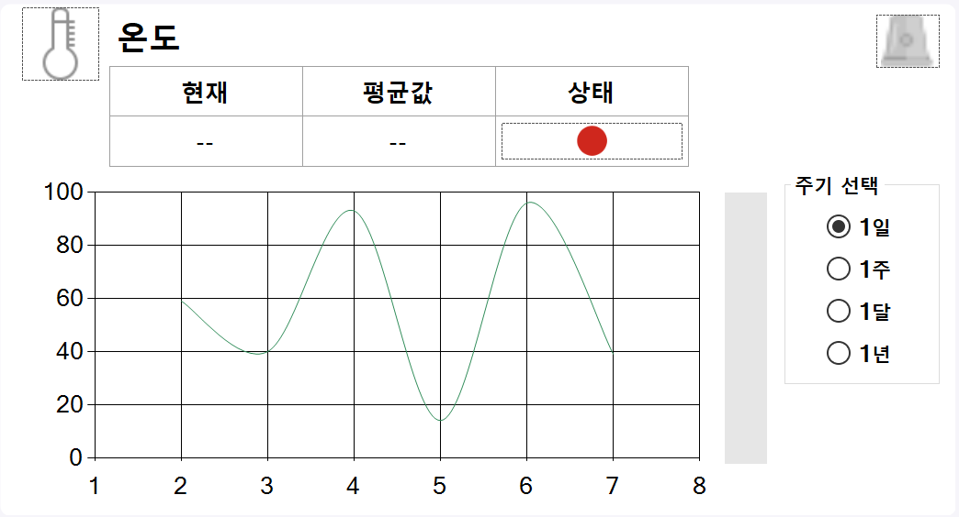


# 상세 내용
DETAIL
- 경보센서 아이콘 평소 상태 Pink 색상 –> Gray 색상으로 수정

Slide 6
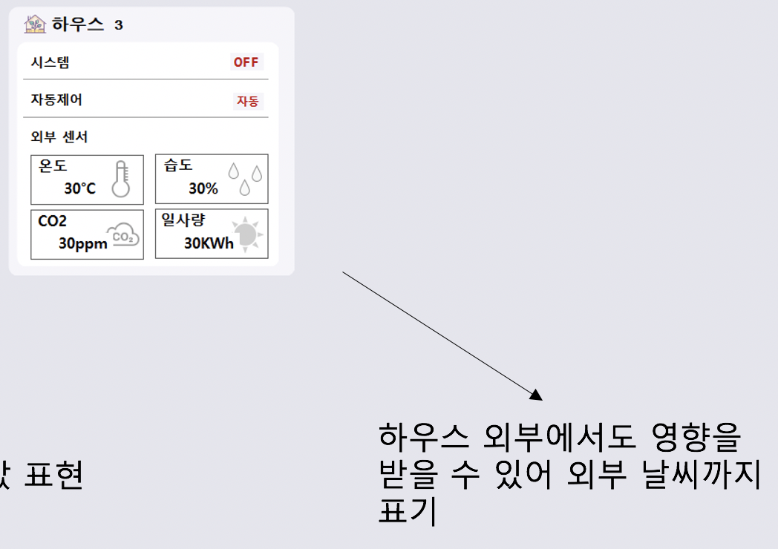
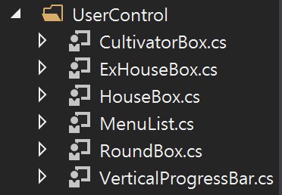
# 상세 내용
DETAIL
—> HouseBox
Aguni측에서 요청한 인터페이스 수정사항
UserControl 목록

Slide 7
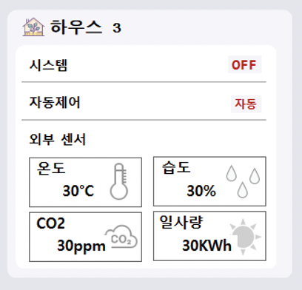
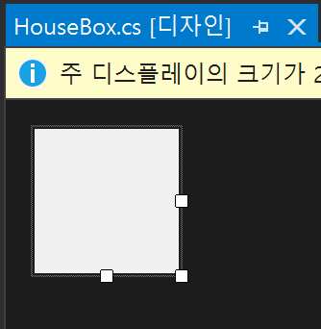
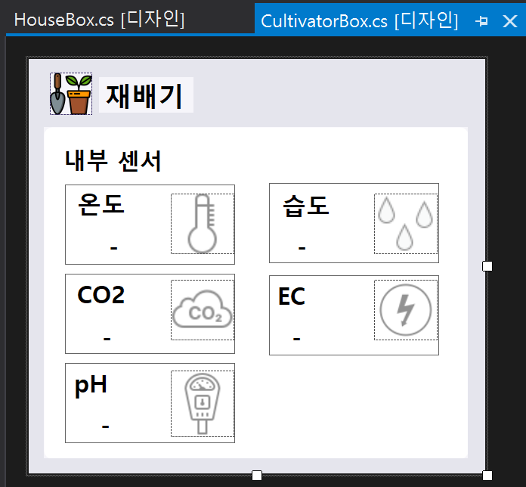
# 상세 내용
DETAIL
실제 떠야하는 HouseBox
UserControl 모습
실제 HouseBox의
UserControl 모습
CultivatorBox의 UserControl 모습

Slide 8
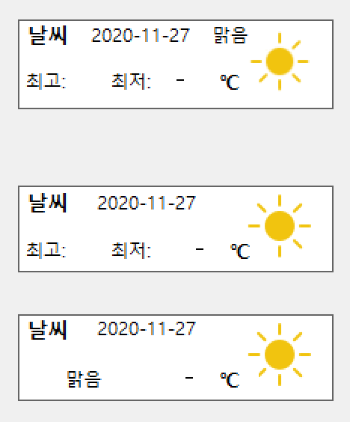
# 상세 내용
DETAIL
- HouseBox 에 추가할 외부 날씨 영역 설계

Slide 9
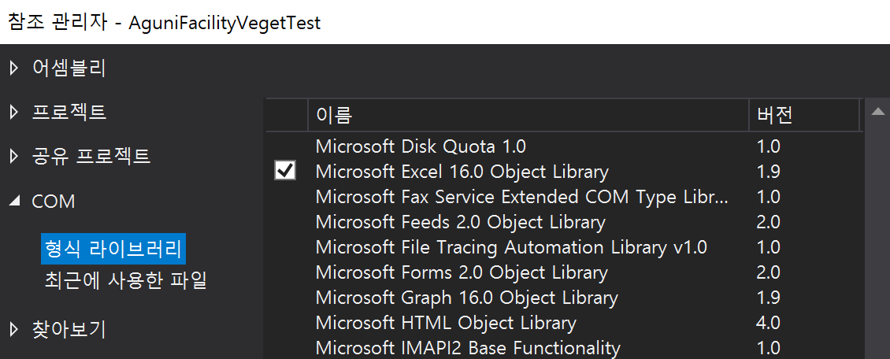
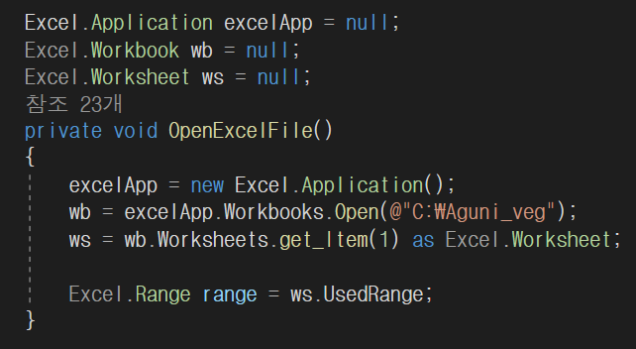
# 상세 내용
DETAIL
- Excel 파일을 불러오기 위해 라이브러리 추가
- Excel 파일 경로 지정

Slide 10
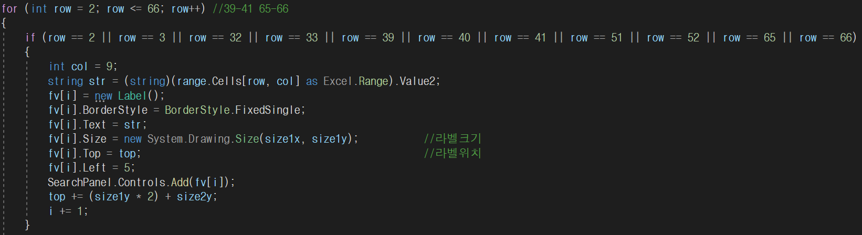
# 상세 내용
DETAIL
- 행열 지정하여 Excel 파일에서 문자열 읽기

Slide 11
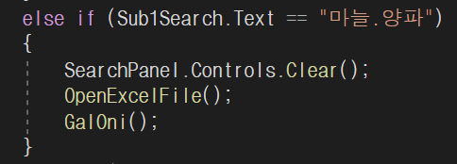
# 상세 내용
DETAIL
- Sub1 입력시 함수 호출

Slide 12
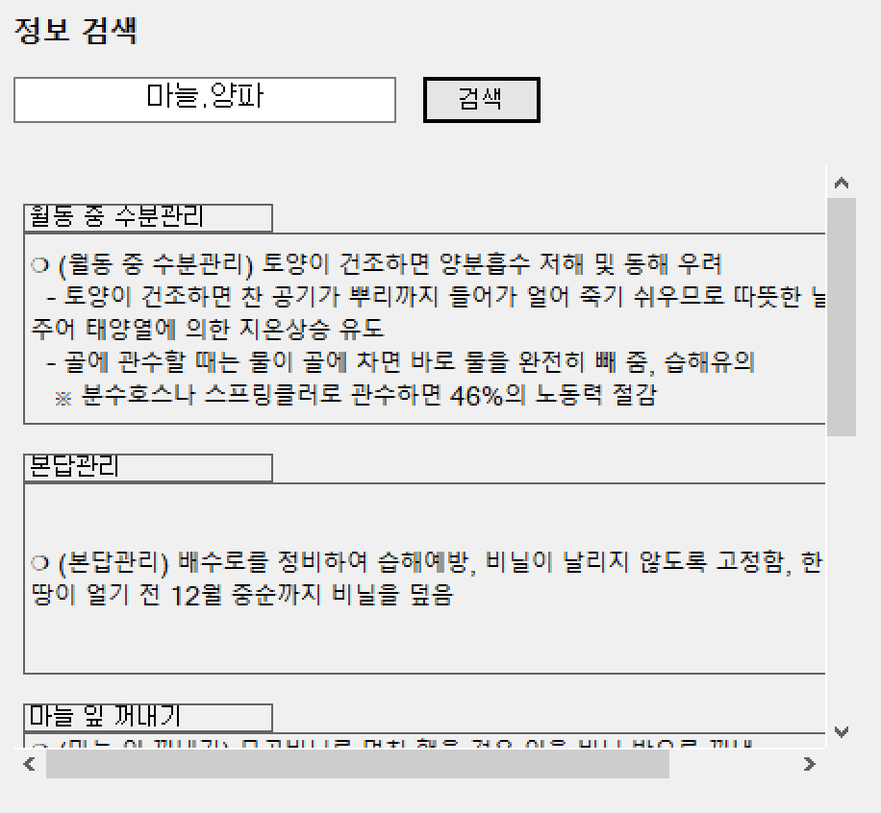
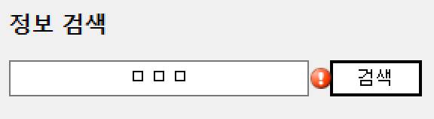
# 상세 내용
DETAIL
- Sub1 잘못 검색시 errorProvider 발생
- Sub1 검색시 결과

Slide 13
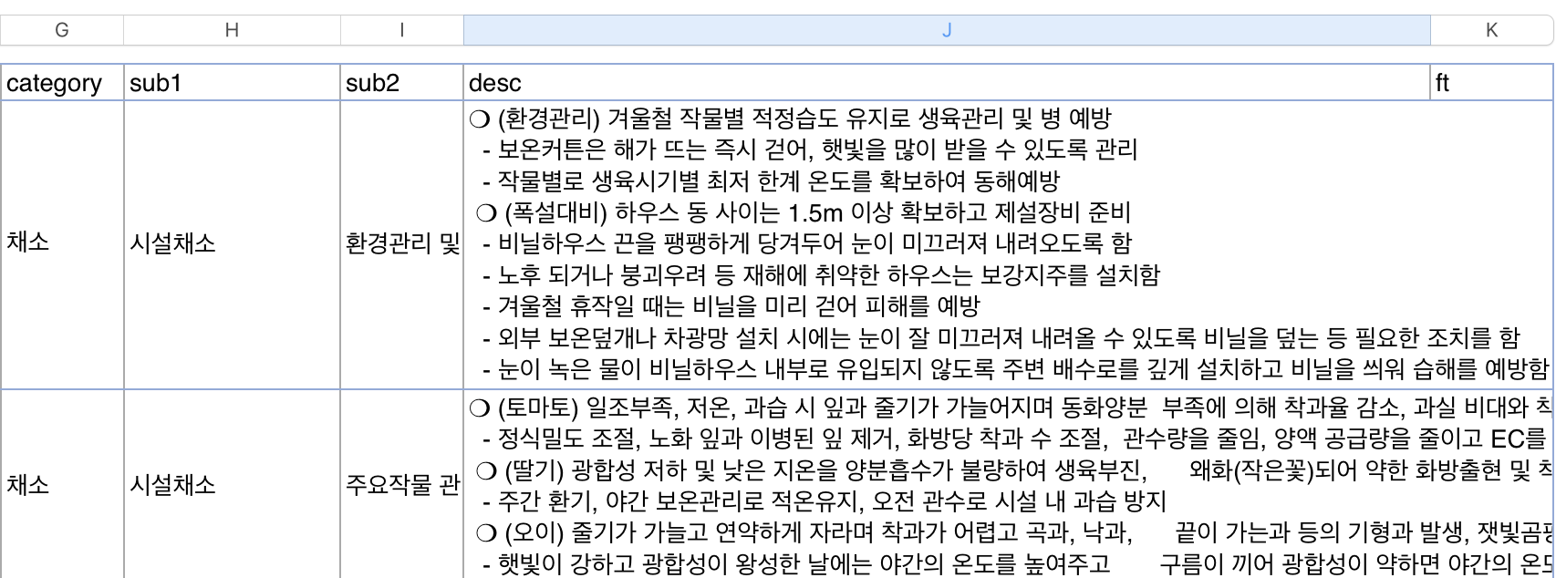
# 상세 내용
DETAIL
실제 읽어오는 Excel 파일 열 : sub2, desc
Sub1 파일도 읽을 수 있도록 수정 필요
Label 사이즈 조정이 비효율적 —> Label 높이를 문자열 길이만큼 읽도록 수정 필요

Slide 14
# 애로사항
PROBLEMS
HouseBox의 UserControl이 뜨지 않음

Slide 15
# 다음 주 계획
NEXT WEEK
PLAN
시설채소 검색 프로그램 완성

Slide 16
# 지난 주 발표 자료
LAST WEEK PRESENTAION

Slide 17
THANK YOU

